Slide 1

ANÁLISE VIOLAÇÃO DE DADOS
CIÊNCIA DE DADOS E BIG DATA

Slide 2
AGENDA
01
02 - 10
EXPLORAÇÃO DOS DADOS
ANÁLISES
10
12
CONCLUSÃO
BIBLIOGRÁFIA

Slide 3
Exploração dos Dados
Nossa análise se baseia em 2 Datasets:
DATASET 1
É composto por registros de incidentes de ataques de dados em empresas nos Estados Unidos de 2005 á 2015.
DATASET 2
É composto por registros de senhas.

Slide 4
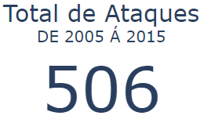
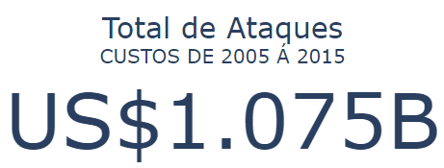
Total de ataques
No período de 10 anos foram evidenciados 506 ataques.
Total de 506 ataques ocorridos durante o período de 10 anos, somaram o total de US$1,075 bilhões de custos.
A média de custos por ataques foi de
US$2 Milhões nos EUA.

Slide 5
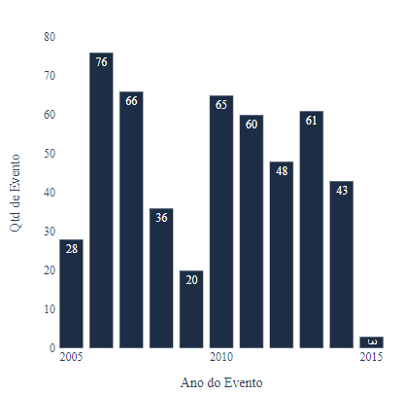
Incidentes de dados por ano
A análise fornece uma visão geral das tendências nos incidentes de ataques cibernéticos ao longo do período de 2005 a 2015:
A quantidade de incidentes de ataques; cibernéticos variou ao longo dos anos;
Aumentos notáveis em 2006, 2010, 2011 e 2013;
Quedas em 2005, 2009, 2014 e 2015.

Slide 6
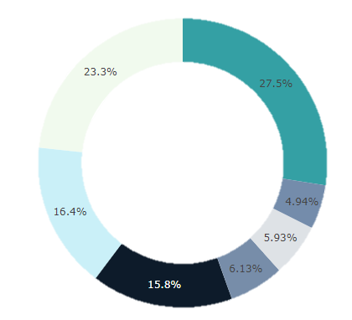
Tipos de violação de dados
Violação de Hacker
Violação de Porta
Violação Interna
Violação de Cartão Crédito/Débito
Violação Física
Desconhecido
Violação de Dados
Mostra que as violações de Porta e de Hacker são os tipos mais frequentes, enquanto as violações físicas e de cartão de crédito/débito são menos comuns.

Slide 7
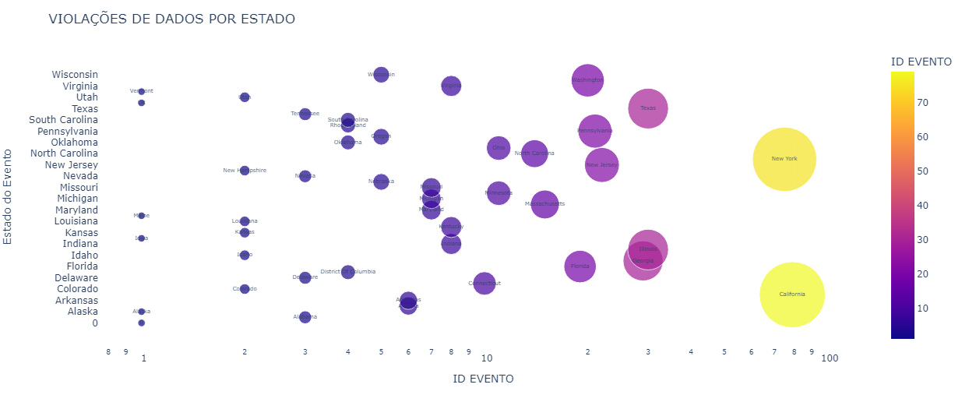
Violações de dados por estado
A análise mostra os estados com o maior número de eventos registrados.
Califórnia, Nova York e Illinois lideram a lista, com um grande número de ocorrências, sugerindo uma alta concentração de atividades relacionadas a eventos. Iowa e Louisiana foram os Estados com menos incidentes registrados.

Slide 8
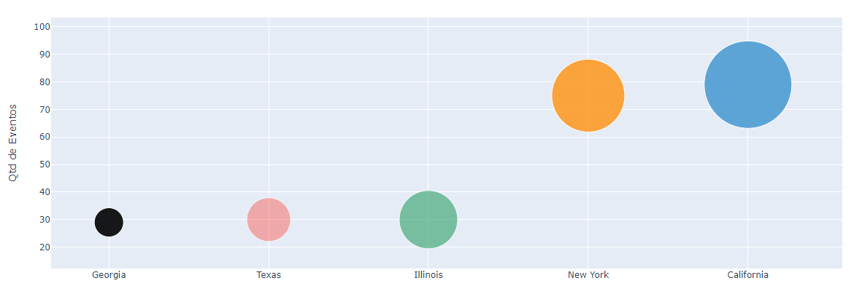
Violações de dados por estado
A análise mostra os 5 estados com o maior número de eventos registrados.
Os estados Califórnia, Nova York, Illinois, Texas e Georgia tem o maior número de eventos de ataques cibernéticos registrados, é provável que isso se deve ao fato de serem estados populosos e economicamente mais desenvolvidos.

Slide 9
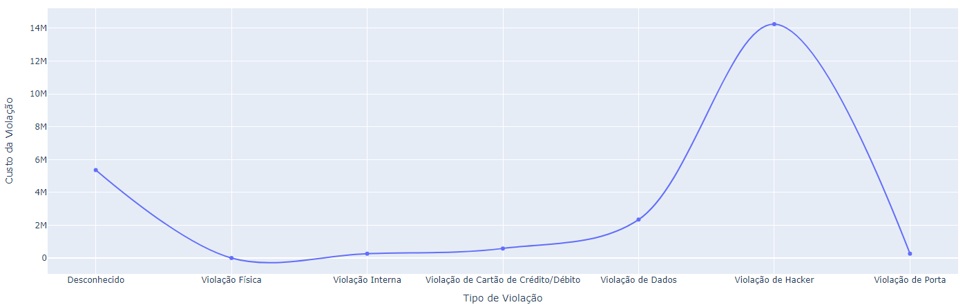
Média de custos por tipo de violação de dados
A análise mostra a média de custos associada a cada tipo de violação.
As violações de hacker são as mais caras, seguidas pelas violações de dados e de cartão de crédito/débito.

Slide 10
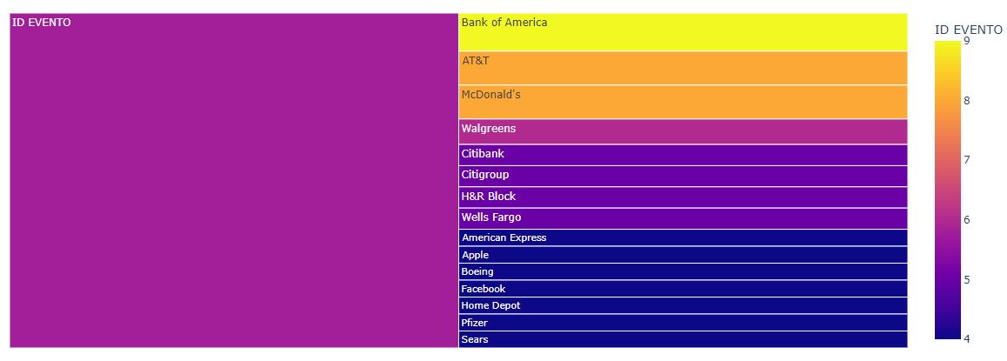
Violação de dados por empresas
A análise mostra o total de ataques registrados para cada empresa.
As empresas Bank of America (Banco), AT&T(Telecom) e McDonald's(Fast-Food) lideram os números de ataques no período apresentado, mesmo atuando em segmentos diferentes. São empresas com grandes bases de dados e informações sensíveis.

Slide 11
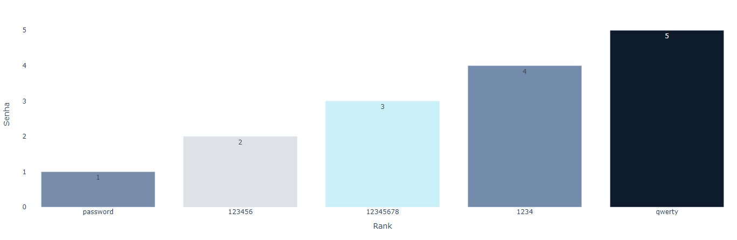
Ranking das 5 senhas mais usadas
A análise consiste em mostrar a 5 senhas mais utilizadas pelos usuários
As senhas apresentadas no ranking são senhas mais comuns e inseguras para utilização e por incrível que pareça são as mais usadas.

Slide 12
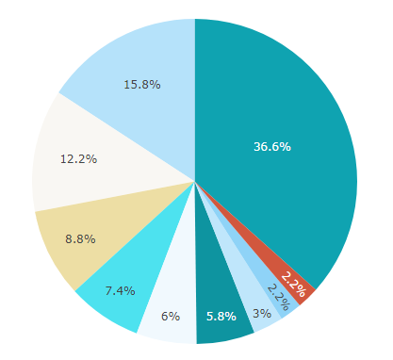
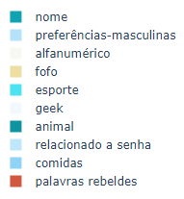
As categorias mais usadas
A análise destaca as categorias usadas para criar senhas.
Os dados abaixo indicam que as categorias de senhas mais frequentemente utilizadas são aquelas que incluem nomes, preferências masculinas (como nomes de carros) e senhas alfanuméricas. Entre essas três categorias, as senhas alfanuméricas são geralmente consideradas as mais seguras

Slide 13
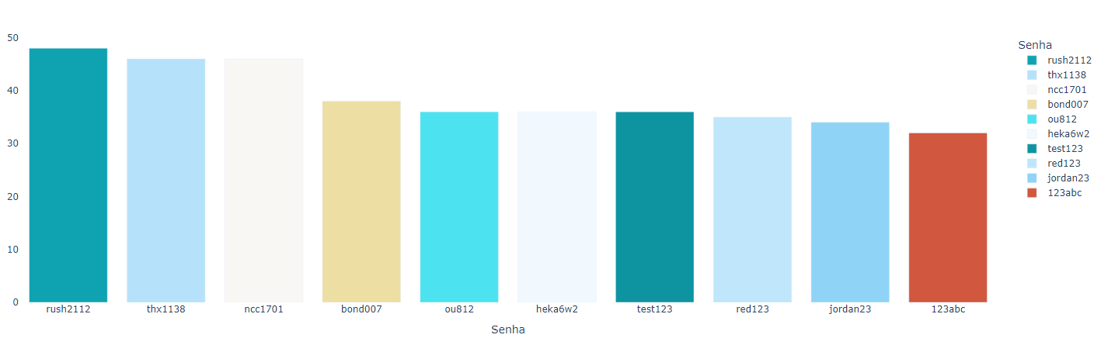
As 10 senhas com mais força
A análise mostra 10 senhas com mais força, com base na força atribuída a cada senha.
As Senhas mais fortes listadas abaixo incluem uma combinação de letras e números (alfanuméricas), tornando-as mais resistentes a tentativas de quebra por parte de hackers.

Slide 14
Conclusão
Em resumo, as análises realizadas revelaram que senhas fracas são um problema comum e que senhas alfanuméricas são mais seguras e confiáveis. Empresas enfrentam desafios significativos de segurança cibernética, uma vez que lidam com uma grande quantidades de dados com custos altos associados a violações de dados.
Assim, devido ao uso crescente de Big Data a necessidade de medidas de segurança é evidente e essencial, especialmente em estados mais propensos a ataques cibernéticos, como Califórnia e Nova York, conforme ilustra o nosso dataset.
O objetivo do PassManager é trazer uma solução de tecnologia que visa trazer segurança e mobilidade para o gerenciamento de senhas em num único lugar, proporcionando aos usuários facilidade e flexibilidade para manipulação das suas senhas pessoais, nosso foco é trazer para o usuário a melhor experiência possível durante o uso do app.

Slide 15
BIBLIOGRAFIA
Link do Caderno: https://colab.research.google.com/drive/1vabg3JbCht781qlHkL8qc67_xyFEJWFq#scrollTo=dbqvSO79Zqzn
Link do Dataset 1 (Ataques e Custos):
https://www.sciencedirect.com/science/article/pii/S2352340921002080
Link do Dataset 2 (Senhas):
https://www.kaggle.com/datasets/utkarshx27/passwords

Slide 16
Componentes do grupo:
Aline Germano Costa - RA 21022950
Bruna Dias Albuquerque - RA 22074311
Bruna Rodrigues da Silva Pavechi - RA 21022951
Mary Alice Aparecida Guilherme - RA 22023051
Mateus Quintino Vieira Santos - RA 22023854
Raquel Anício - RA 21022954
Yasmin Renata - RA 19020393

